Slide 2
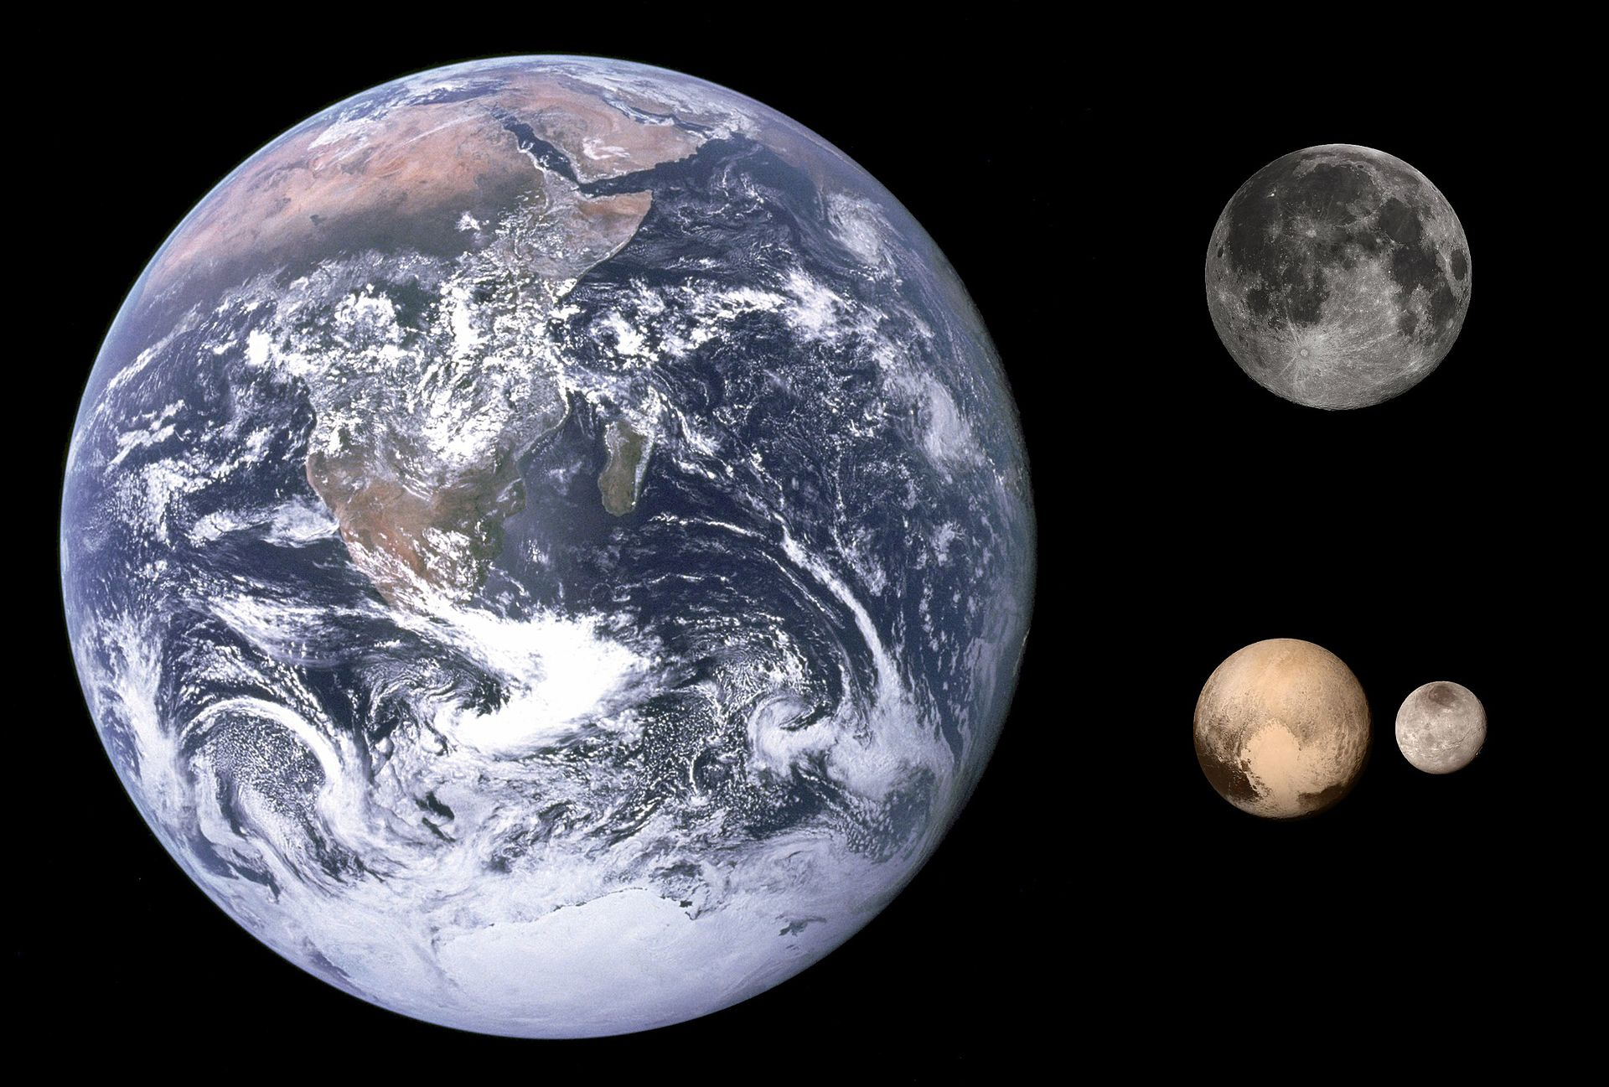
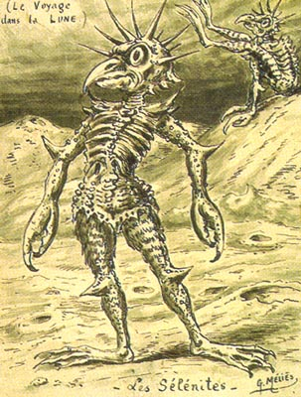
Étude séculaire du système Terre Lune

Slide 4
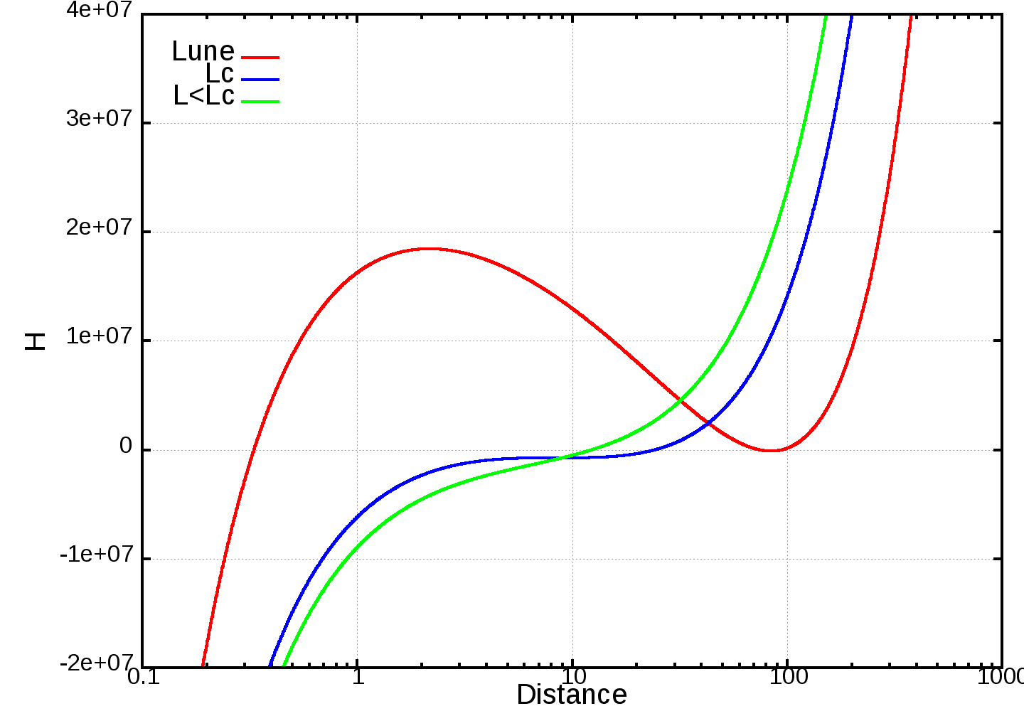
Énergie mécanique

Slide 6
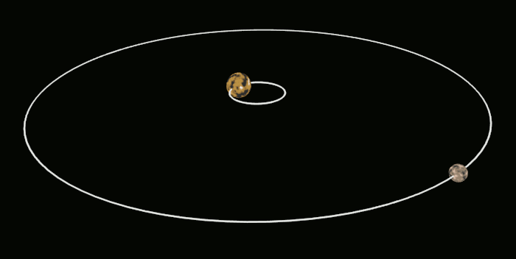
Équilibre : rotation synchrone

Slide 8
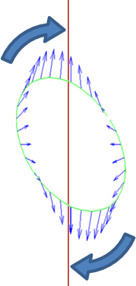
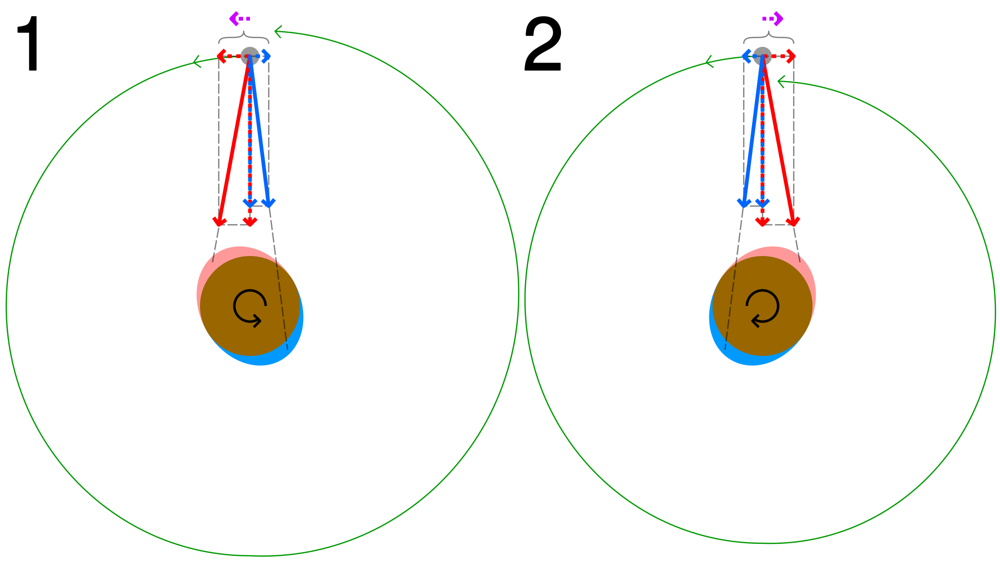
Explication en terme de force

Slide 10

Puissance : 3.15 TW, c’est beaucoup ?

Slide 12
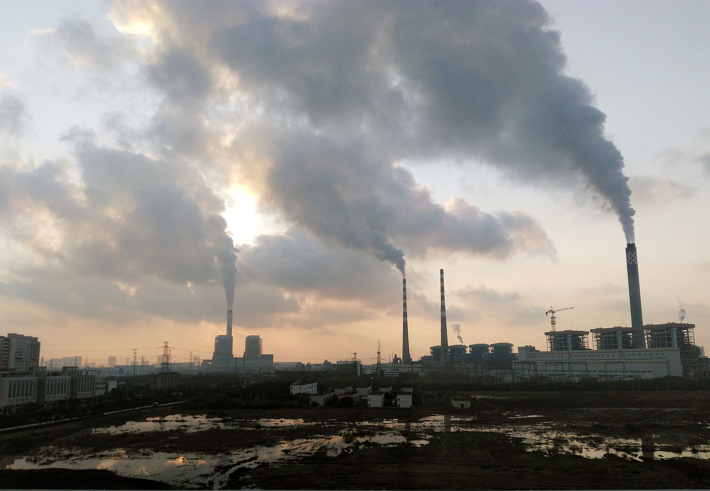
Puissance : 3.15 TW, c’est beaucoup ?
Production humaine : 18,5 TW en 2019
USA : 2,9 TW

Slide 14
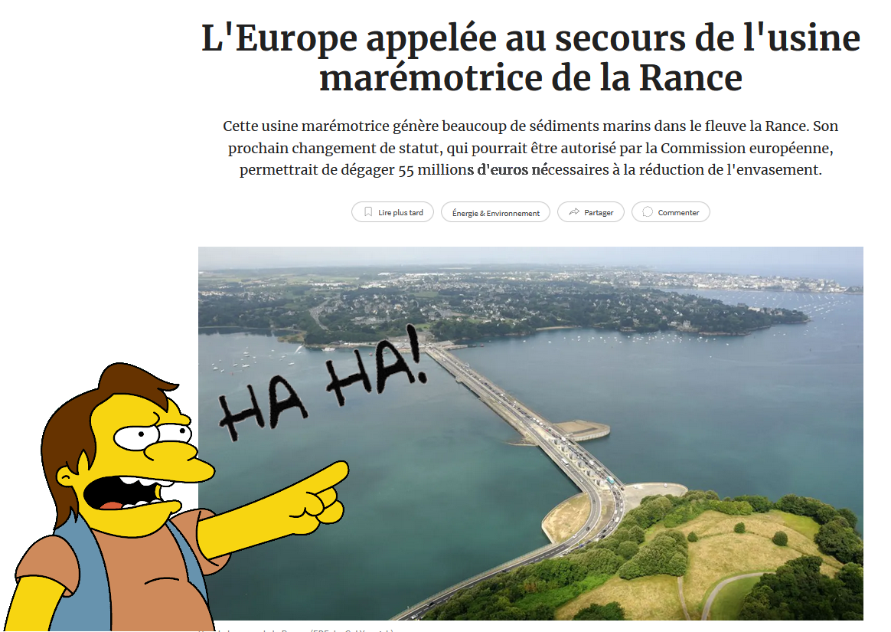
Transition écologique : usine marémotrice ?

